Slide 1
[ CSI 과학수사대 ]
독극물 감식
- 납 검출 -

Slide 2
실험목표
납 오염이 의심되는 물에 앙금 생성반응을 이용한 납 검출법을 시행하여 오염된 지하수를 직접 찾아봅니다.
실험 준비물
물 샘플용 투약병 3개, 거름종이, 질산 납, 아이오딘화칼륨용액, 황화나트륨용액,양면테이프
CSI 과학수사대 도안, 투명필름
**** 증류수(정수기 물로 대체 가능), 핀셋 , 가위, 연필

Slide 3
과학수사 – 모든 범죄는 흔적을 남긴다.

Slide 6
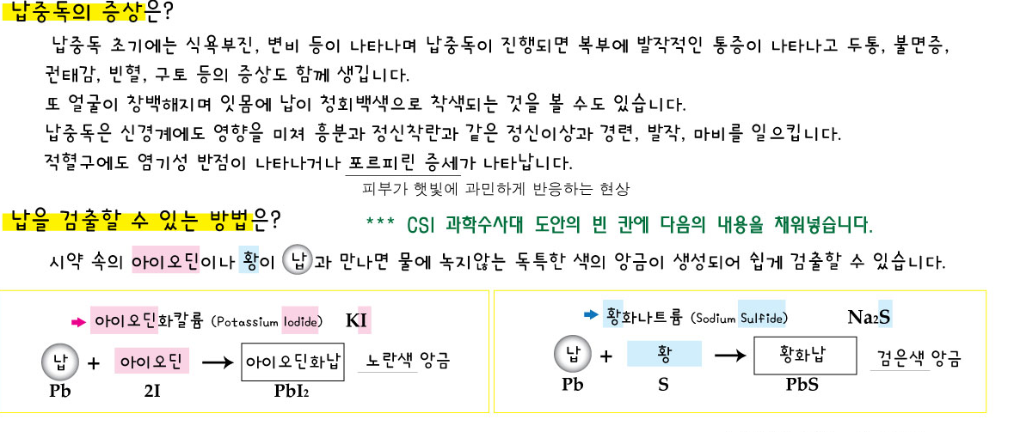

Slide 7
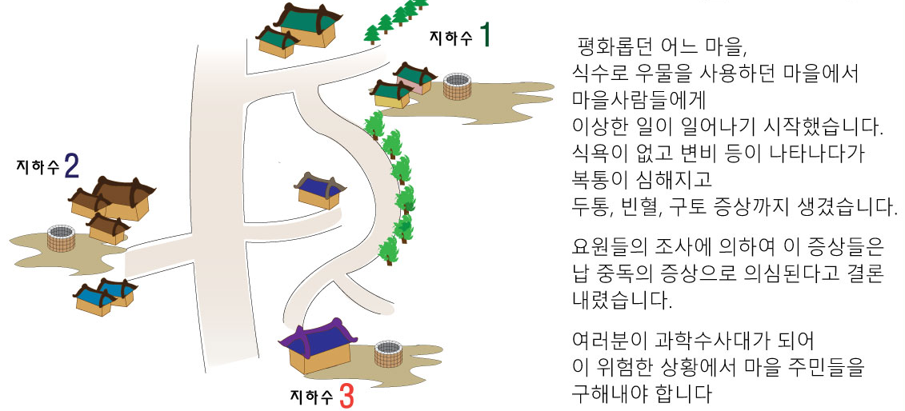
사건의 시작

Slide 8
실험방법

Slide 9
사건의 시작

Slide 10
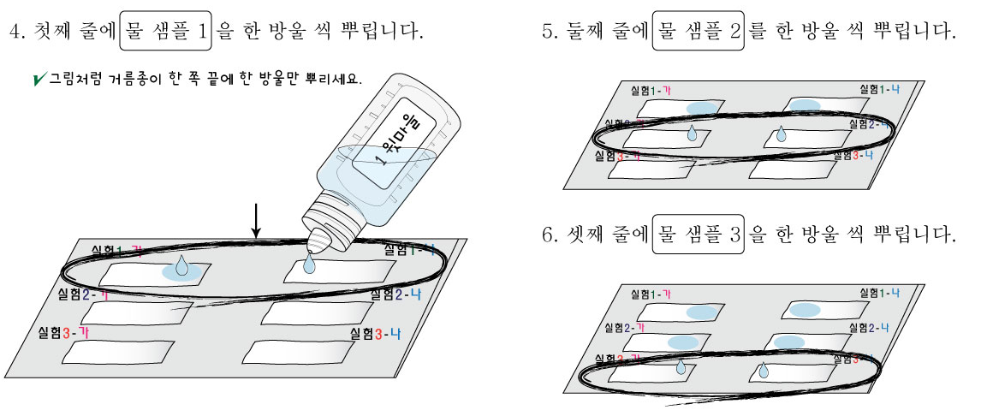
사건의 시작

Slide 11
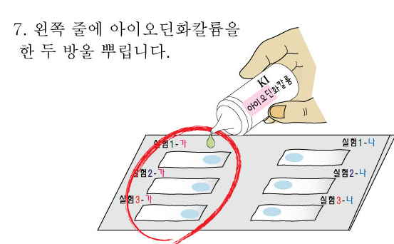
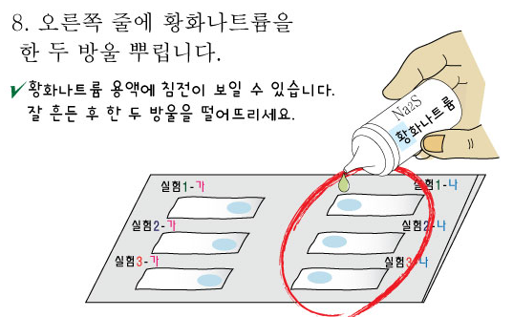
사건의 시작

Slide 12
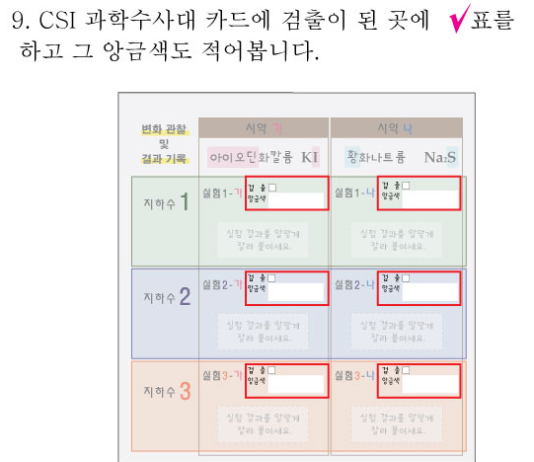
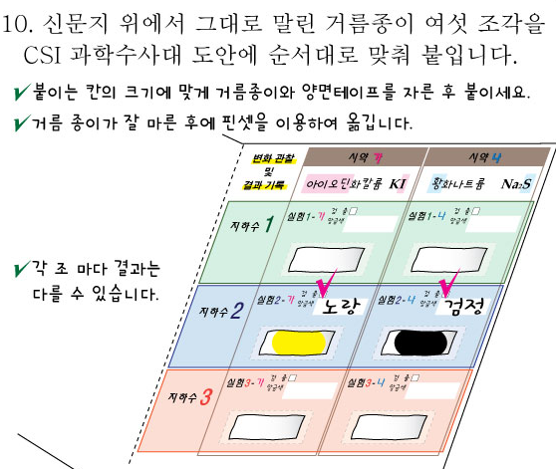
사건의 시작

Slide 13
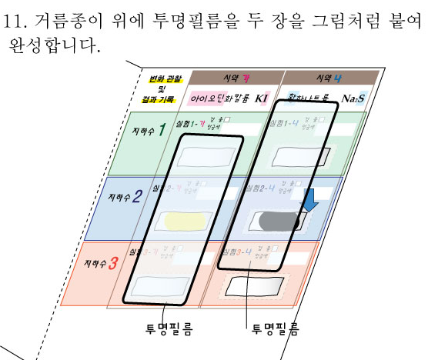
사건의 시작

Slide 14
사건의 시작

Slide 15
실험시 주의사항
시약을 손으로 직접 만지지 말고 장갑 및 보안경을 낀 후 실험 하세요.
황화나트륨의 농도는 1% 미만이지만 자극적 냄새(달걀썩는냄새)가 동반되므로 환기를 시키며 실험하세요.
황화나트륨 용액에 침전이 생길 수 있습니다. 잘 흔들어 사용하세요.

Slide 16
확인학습

Slide 17
원리학습

Slide 18
원리학습

